Slide 1


2022 여름성경학교

Slide 2




찬양해요~

Slide 3
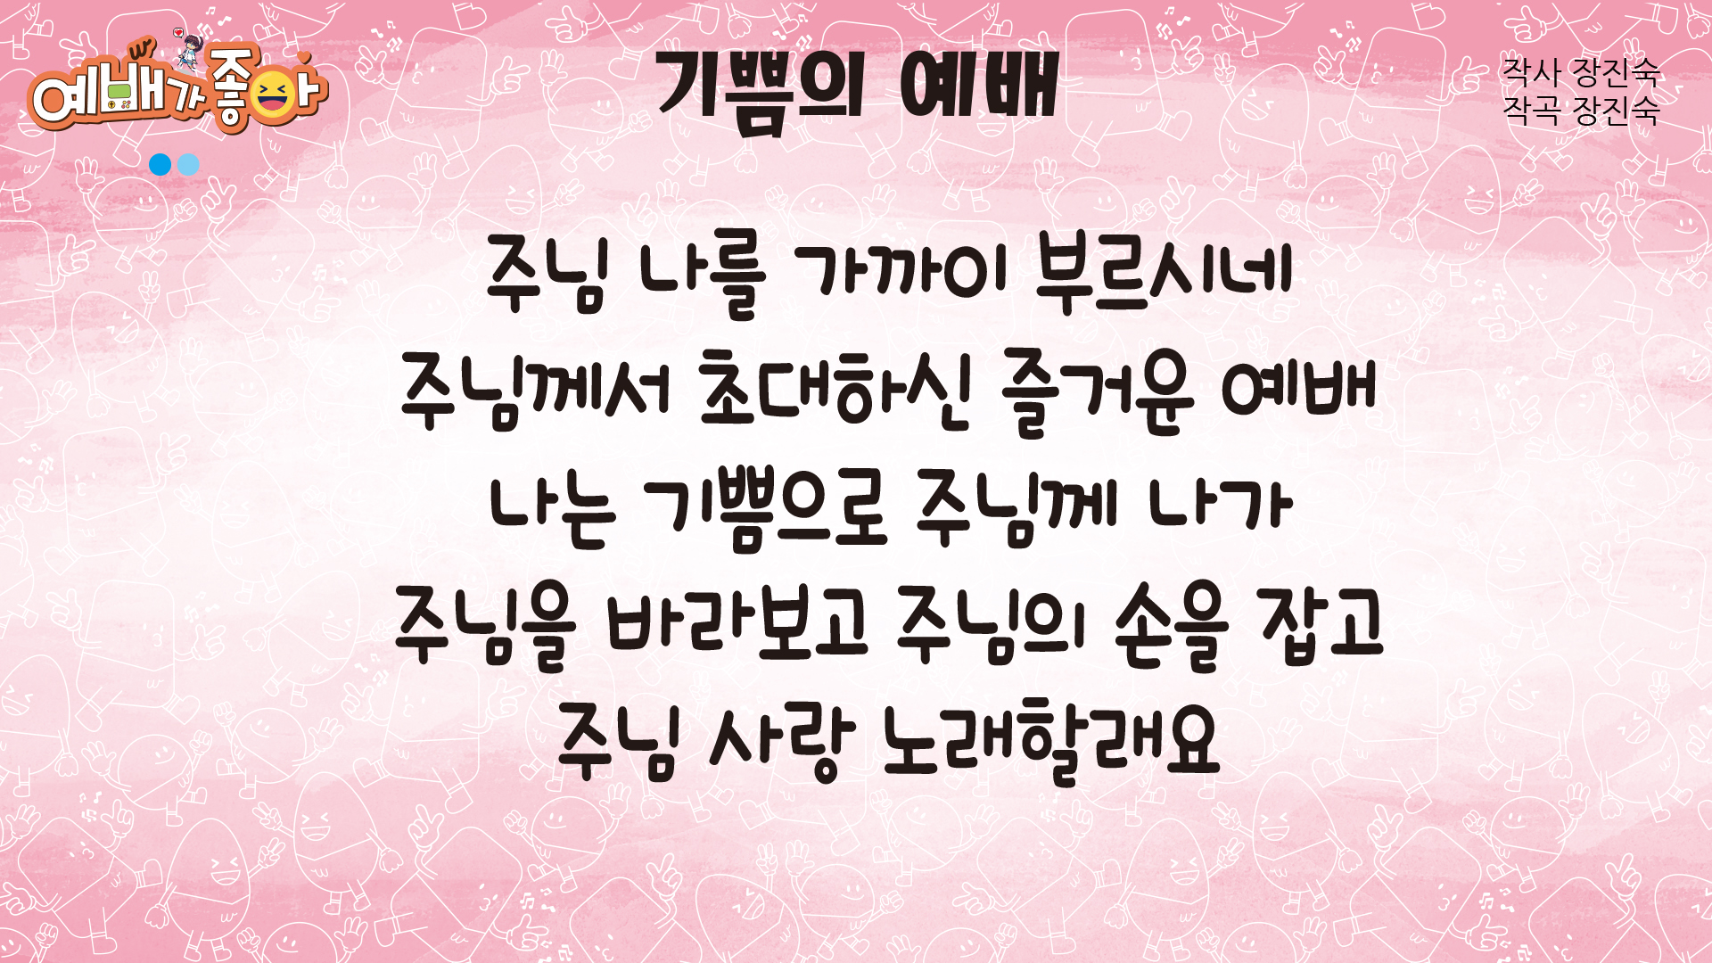

Slide 4
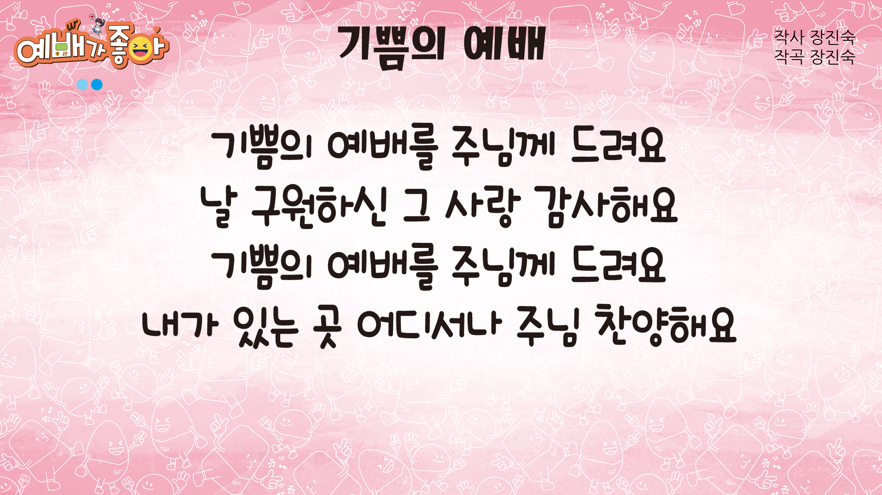

Slide 5
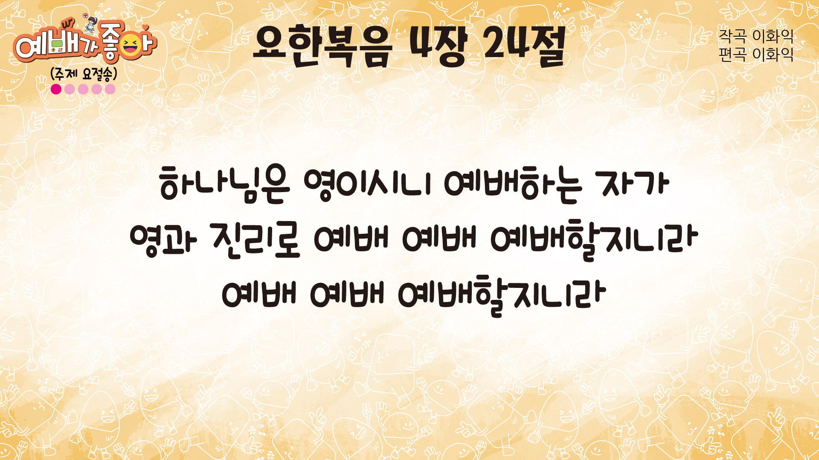

Slide 6
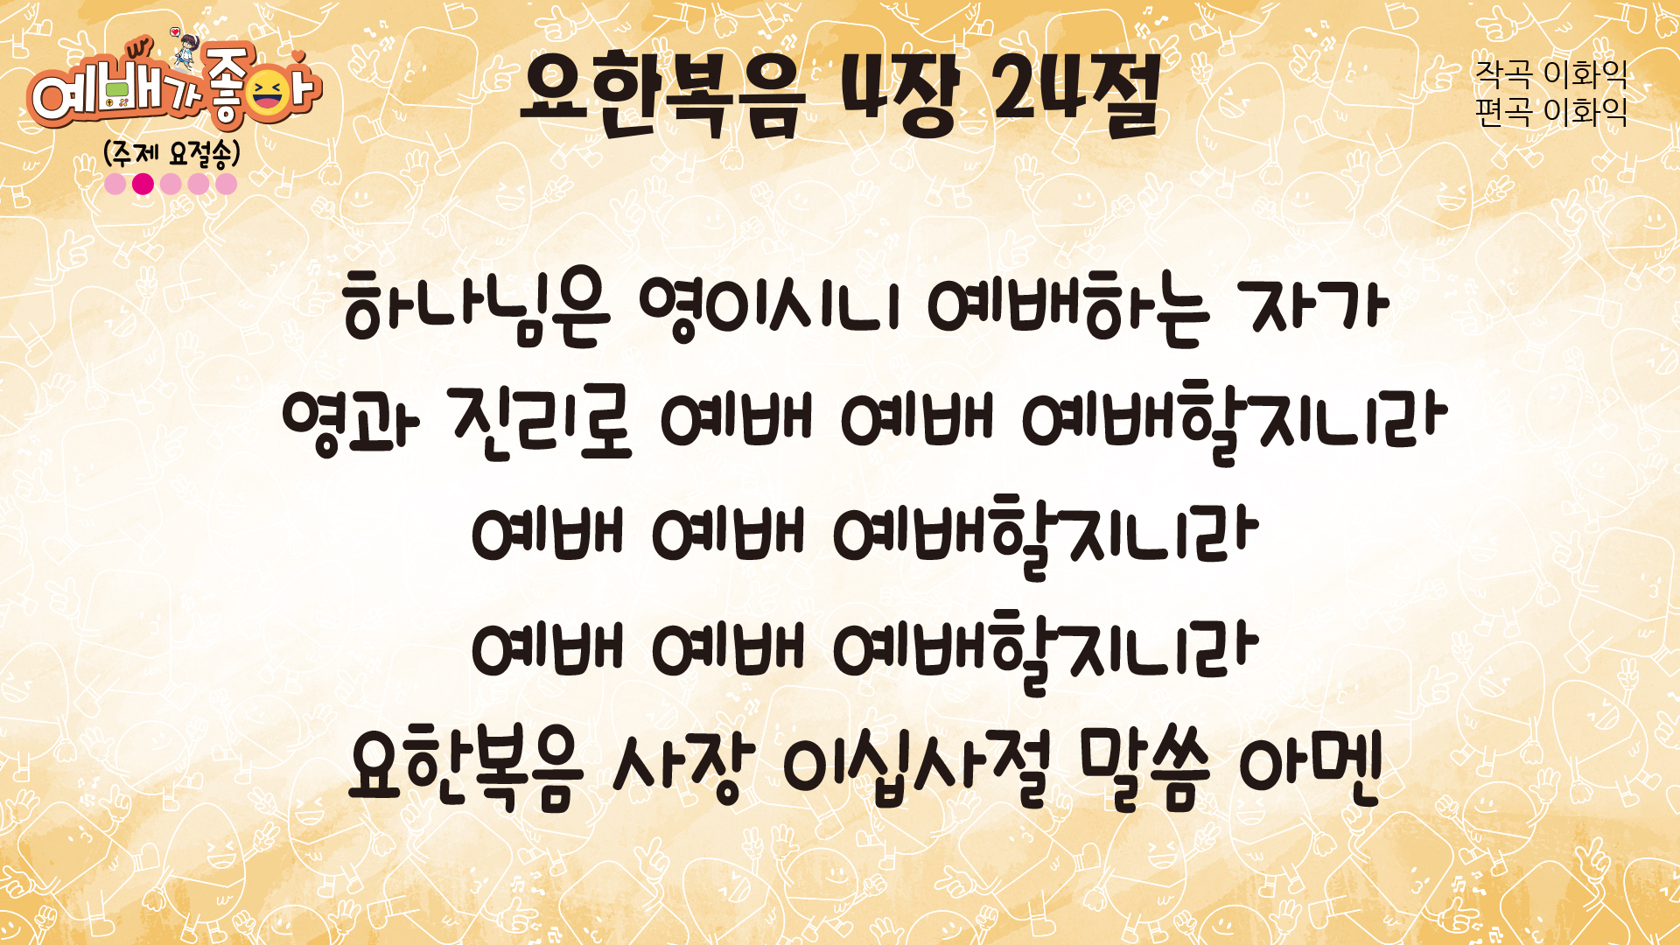

Slide 7
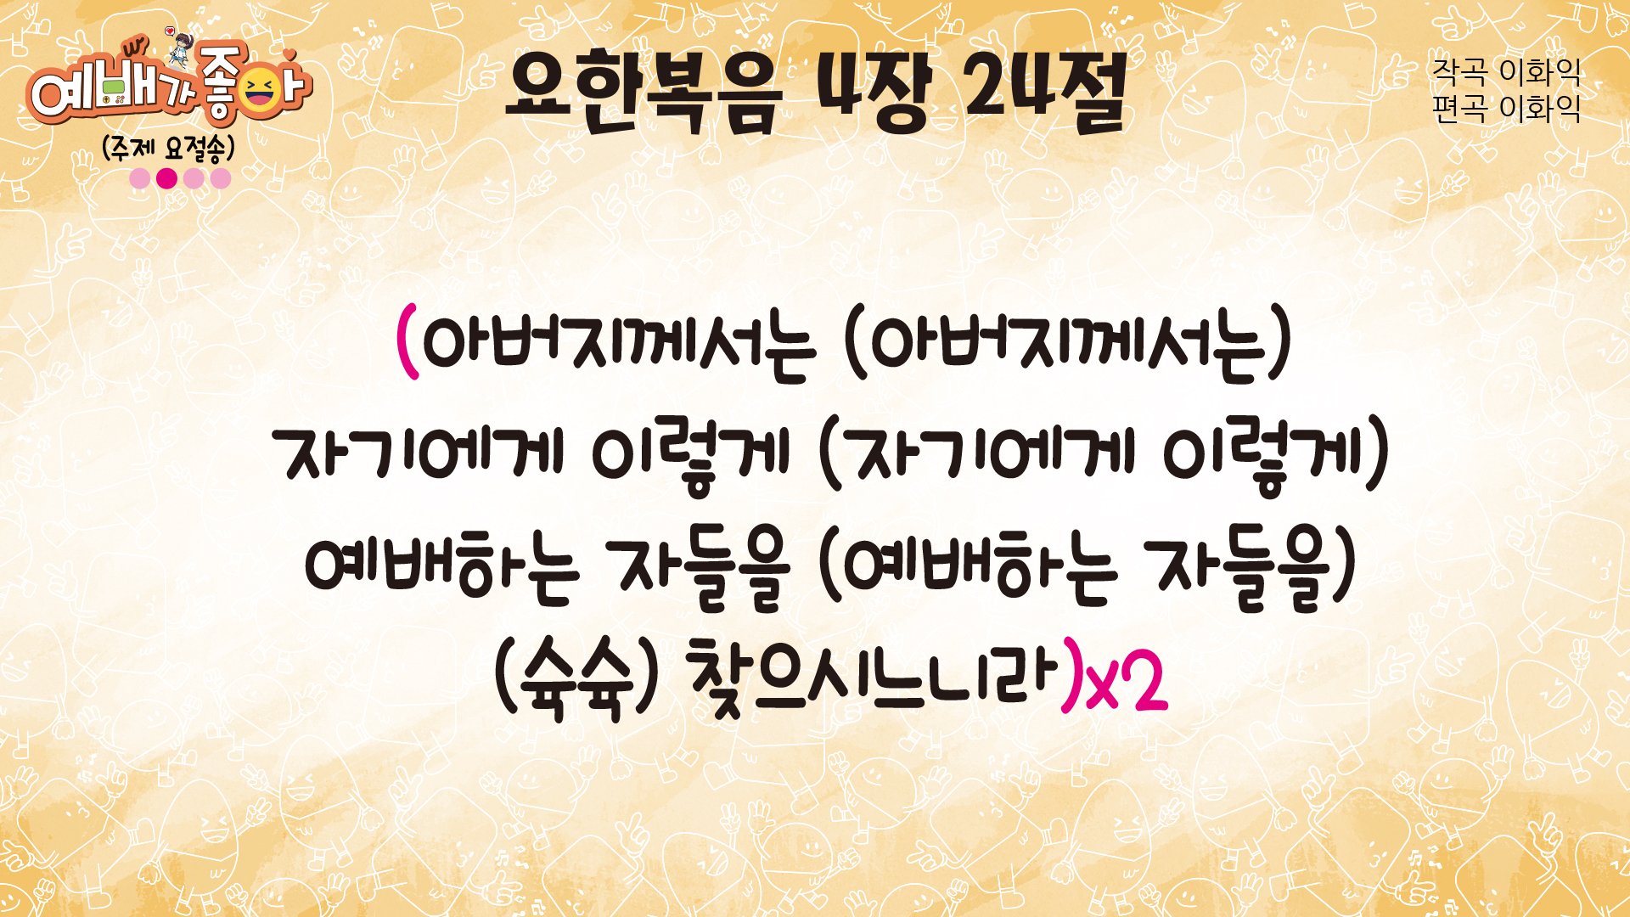

Slide 8
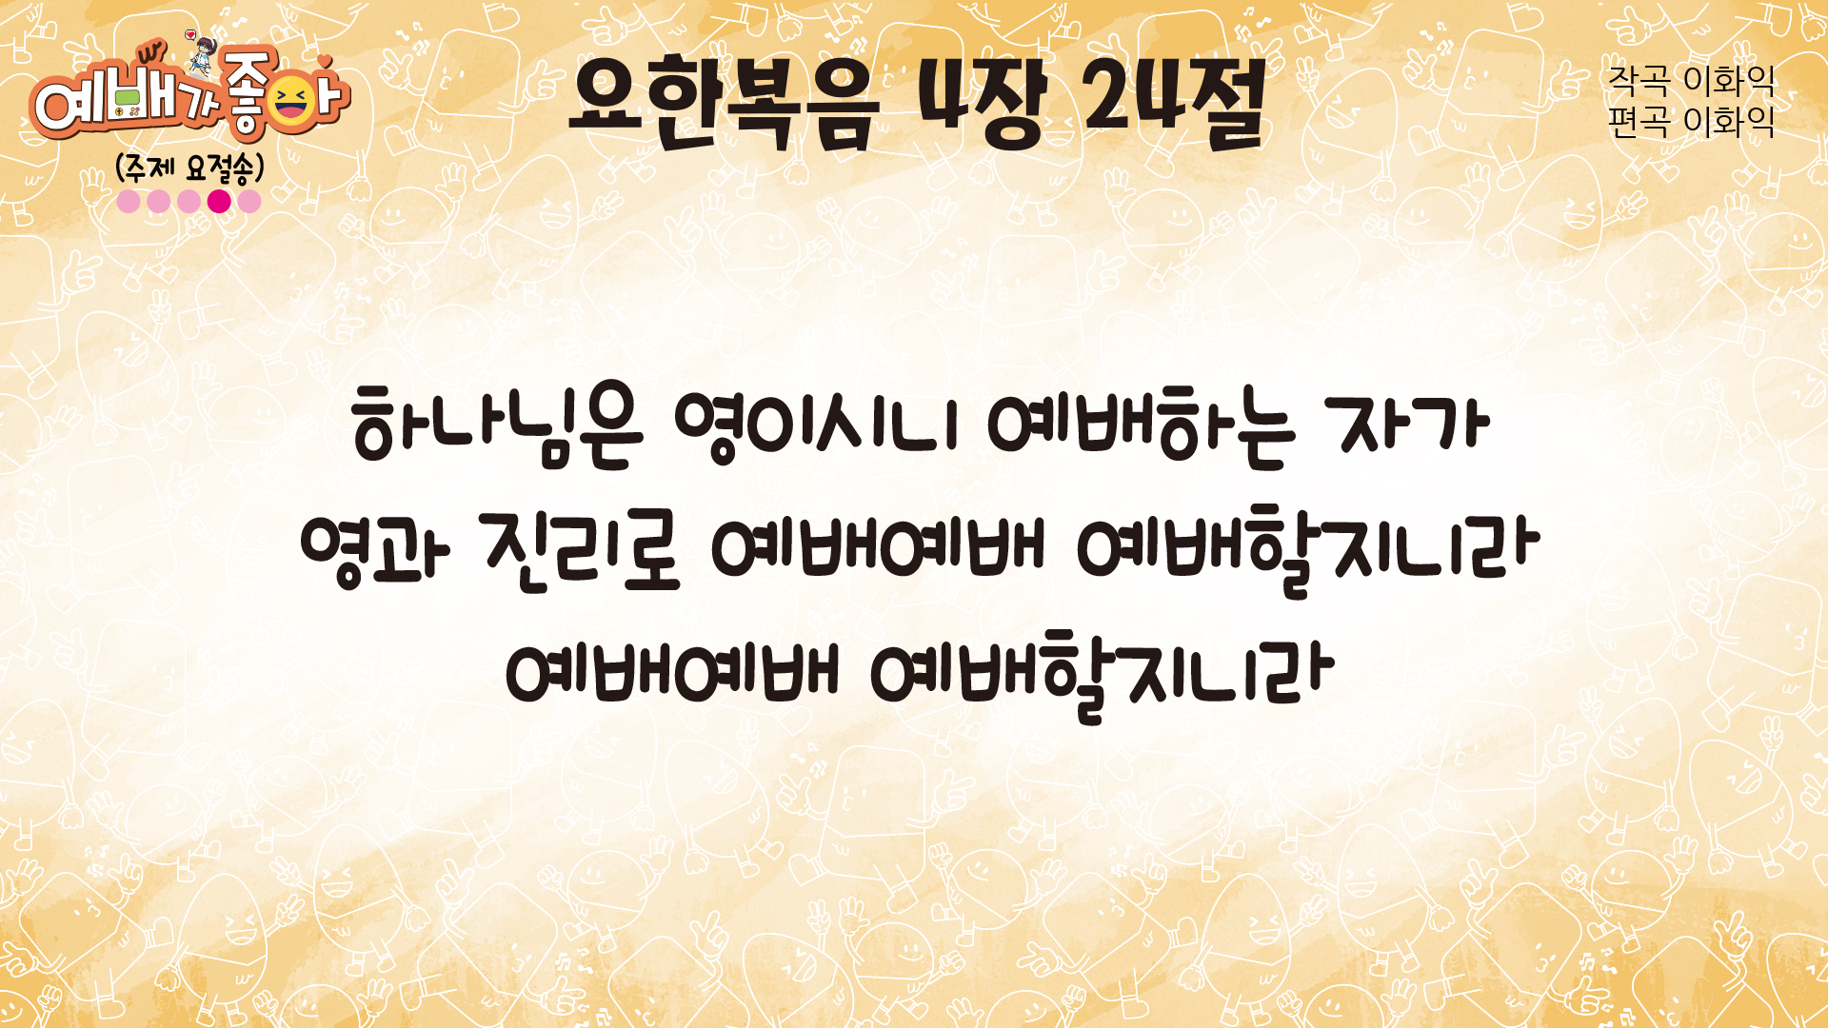

Slide 9
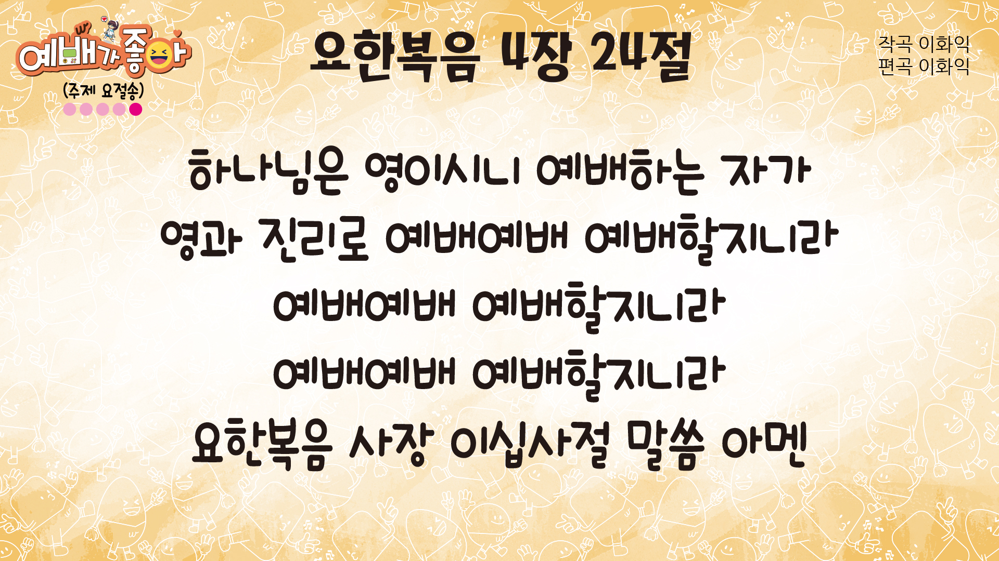

Slide 10
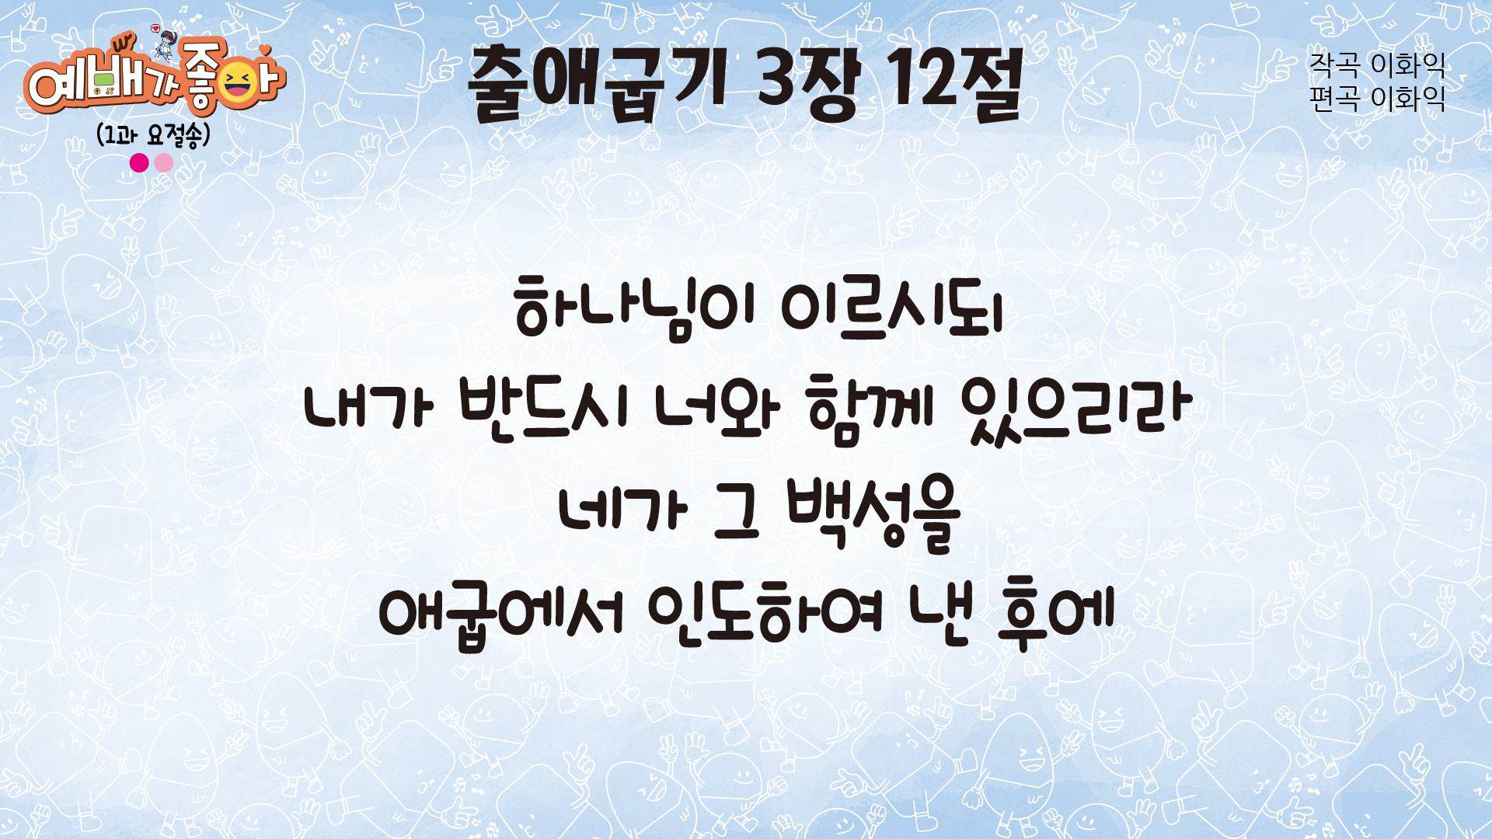

Slide 11
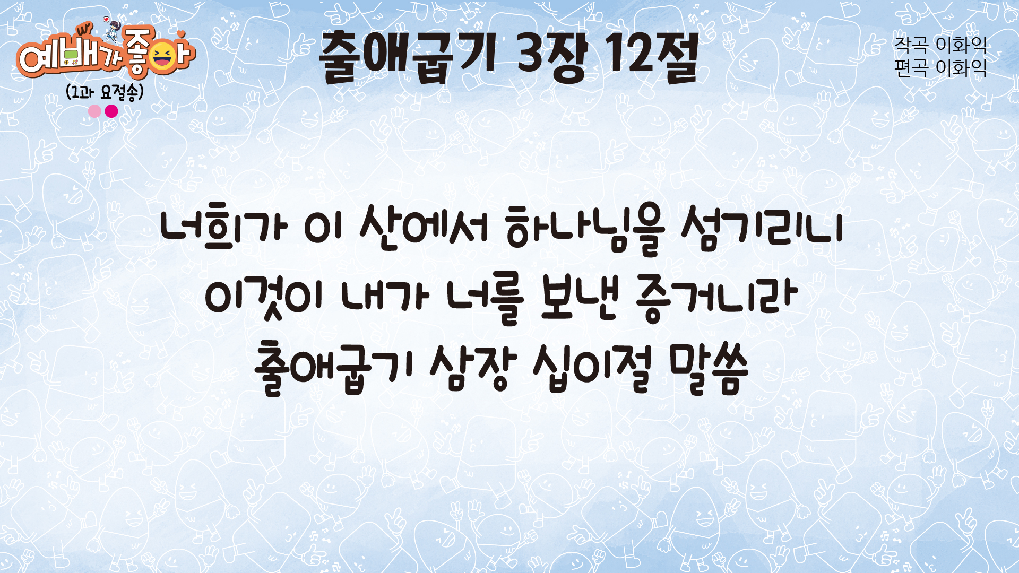

Slide 12
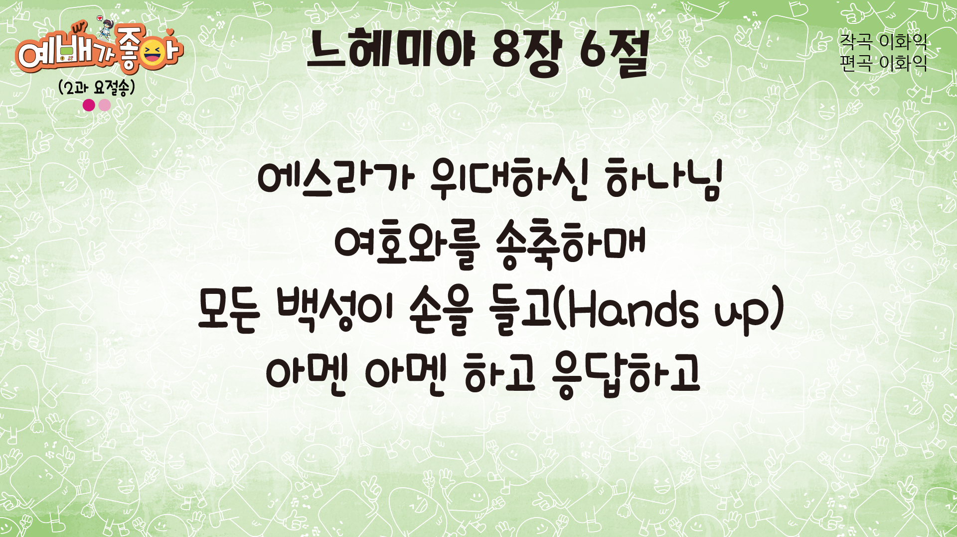

Slide 13
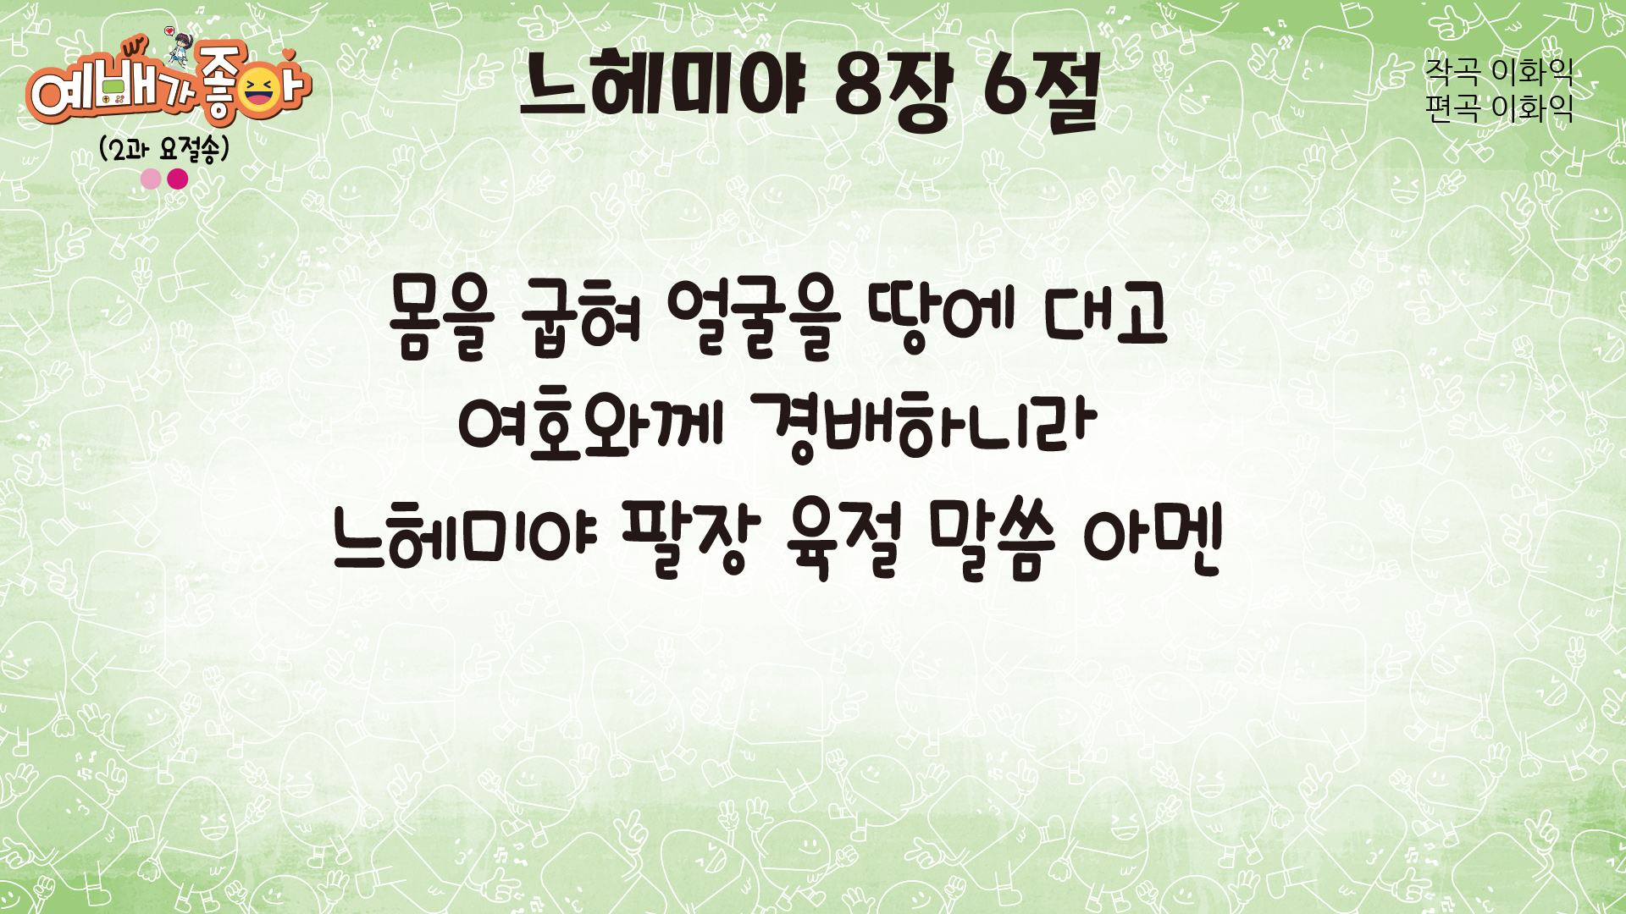

Slide 14
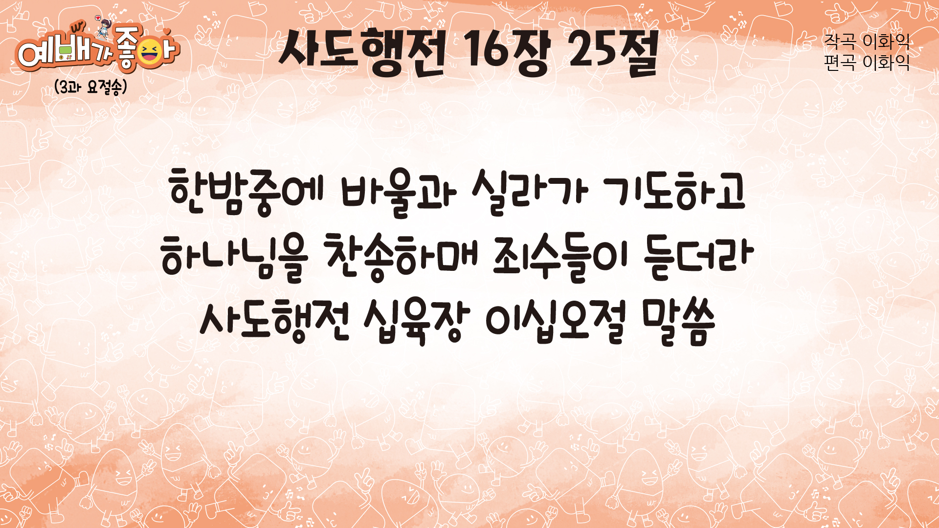

Slide 15
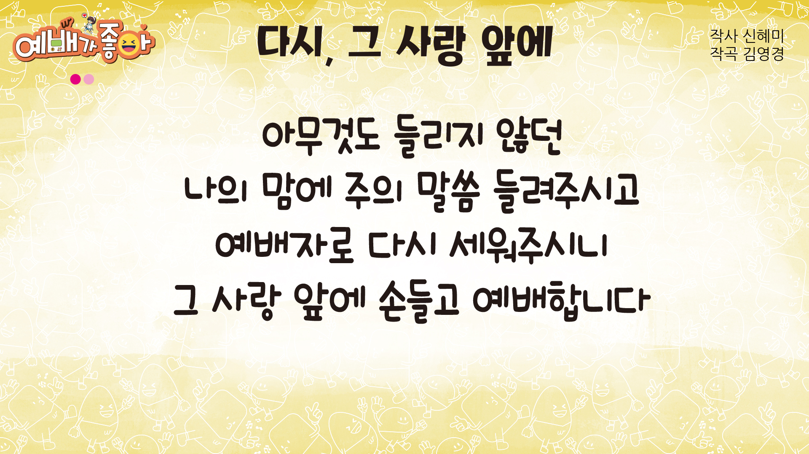

Slide 16
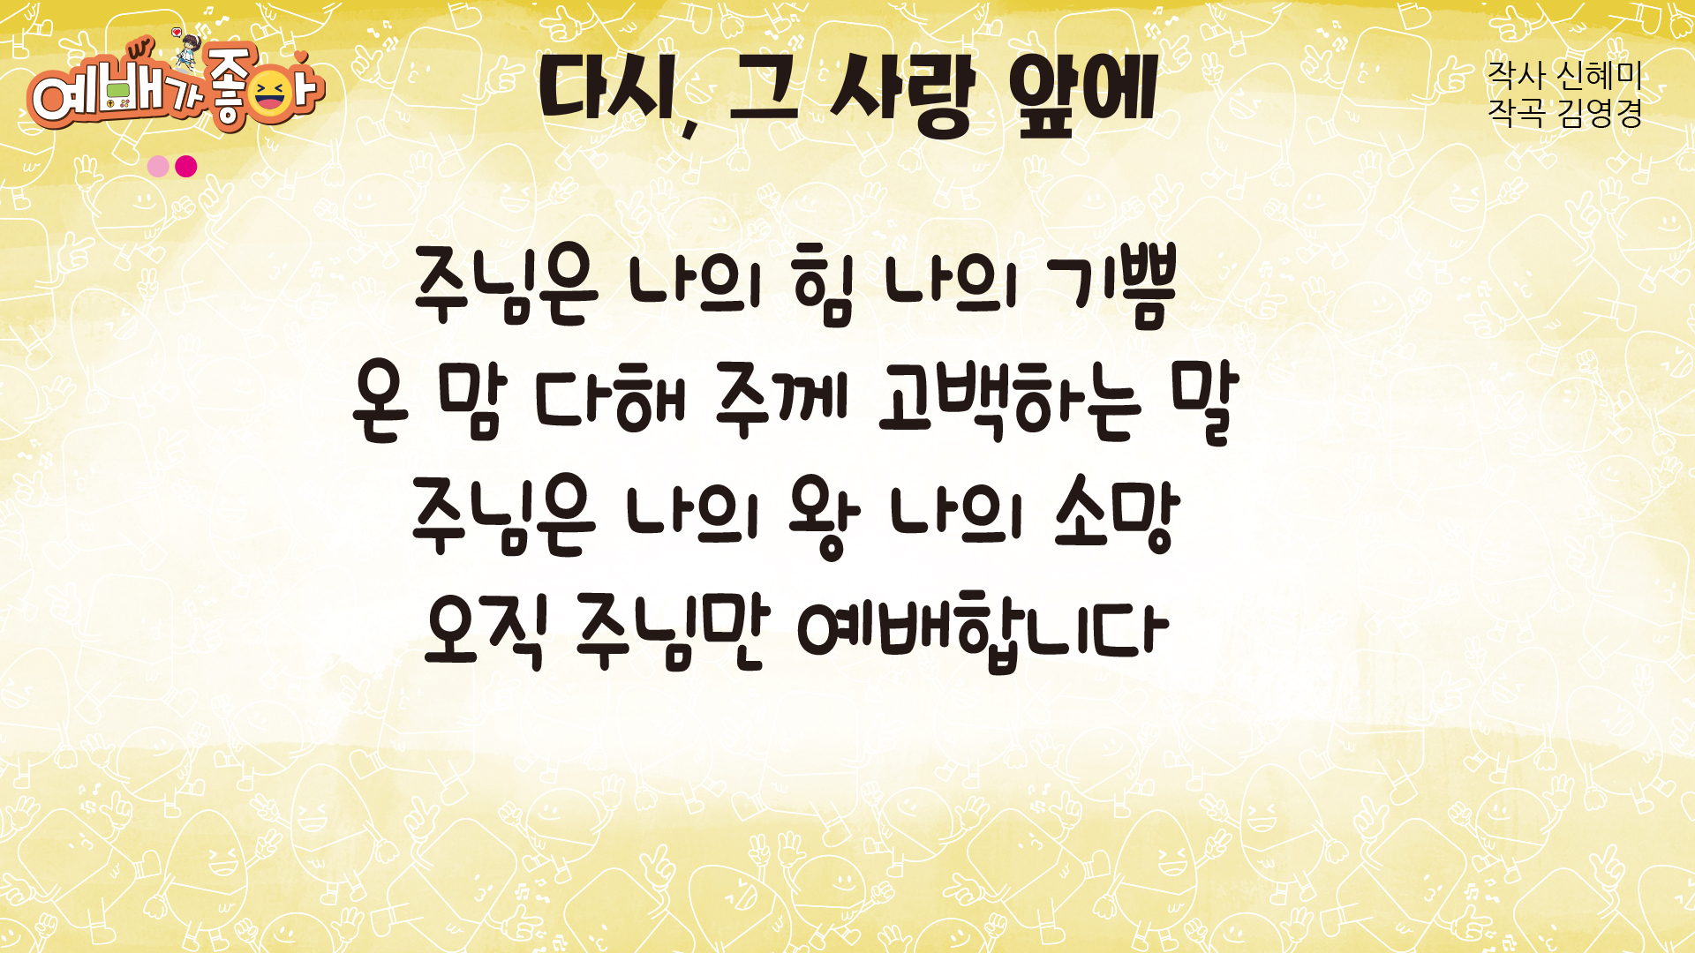

Slide 17
2022년 7월 24일 어린이 예배
오늘은 성령강림 일곱 번째
주일입니다

Slide 18

사도신경
전능하사 천지를 만드신
하나님 아버지를 내가 믿사오며,
그 외아들 우리 주
예수 그리스도를 믿사오니,

Slide 19
사도신경
이는 성령으로 잉태하사
동정녀 마리아에게 나시고,
본디오 빌라도에게 고난을 받으사,
십자가에 못박혀 죽으시고,
장사한 지 사흘 만에 죽은 자
가운데서 다시 살아나시며,

Slide 20
사도신경
하늘에 오르사,
전능하신 하나님 우편에 앉아
계시다가, 저리로서 산 자와
죽은 자를 심판하러 오시리라.

Slide 21
사도신경
성령을 믿사오며, 거룩한 공회와,
성도가 서로 교통하는 것과,
죄를 사하여 주시는 것과,
몸이 다시 사는 것과,
영원히 사는 것을 믿사옵나이다.
아멘

Slide 22
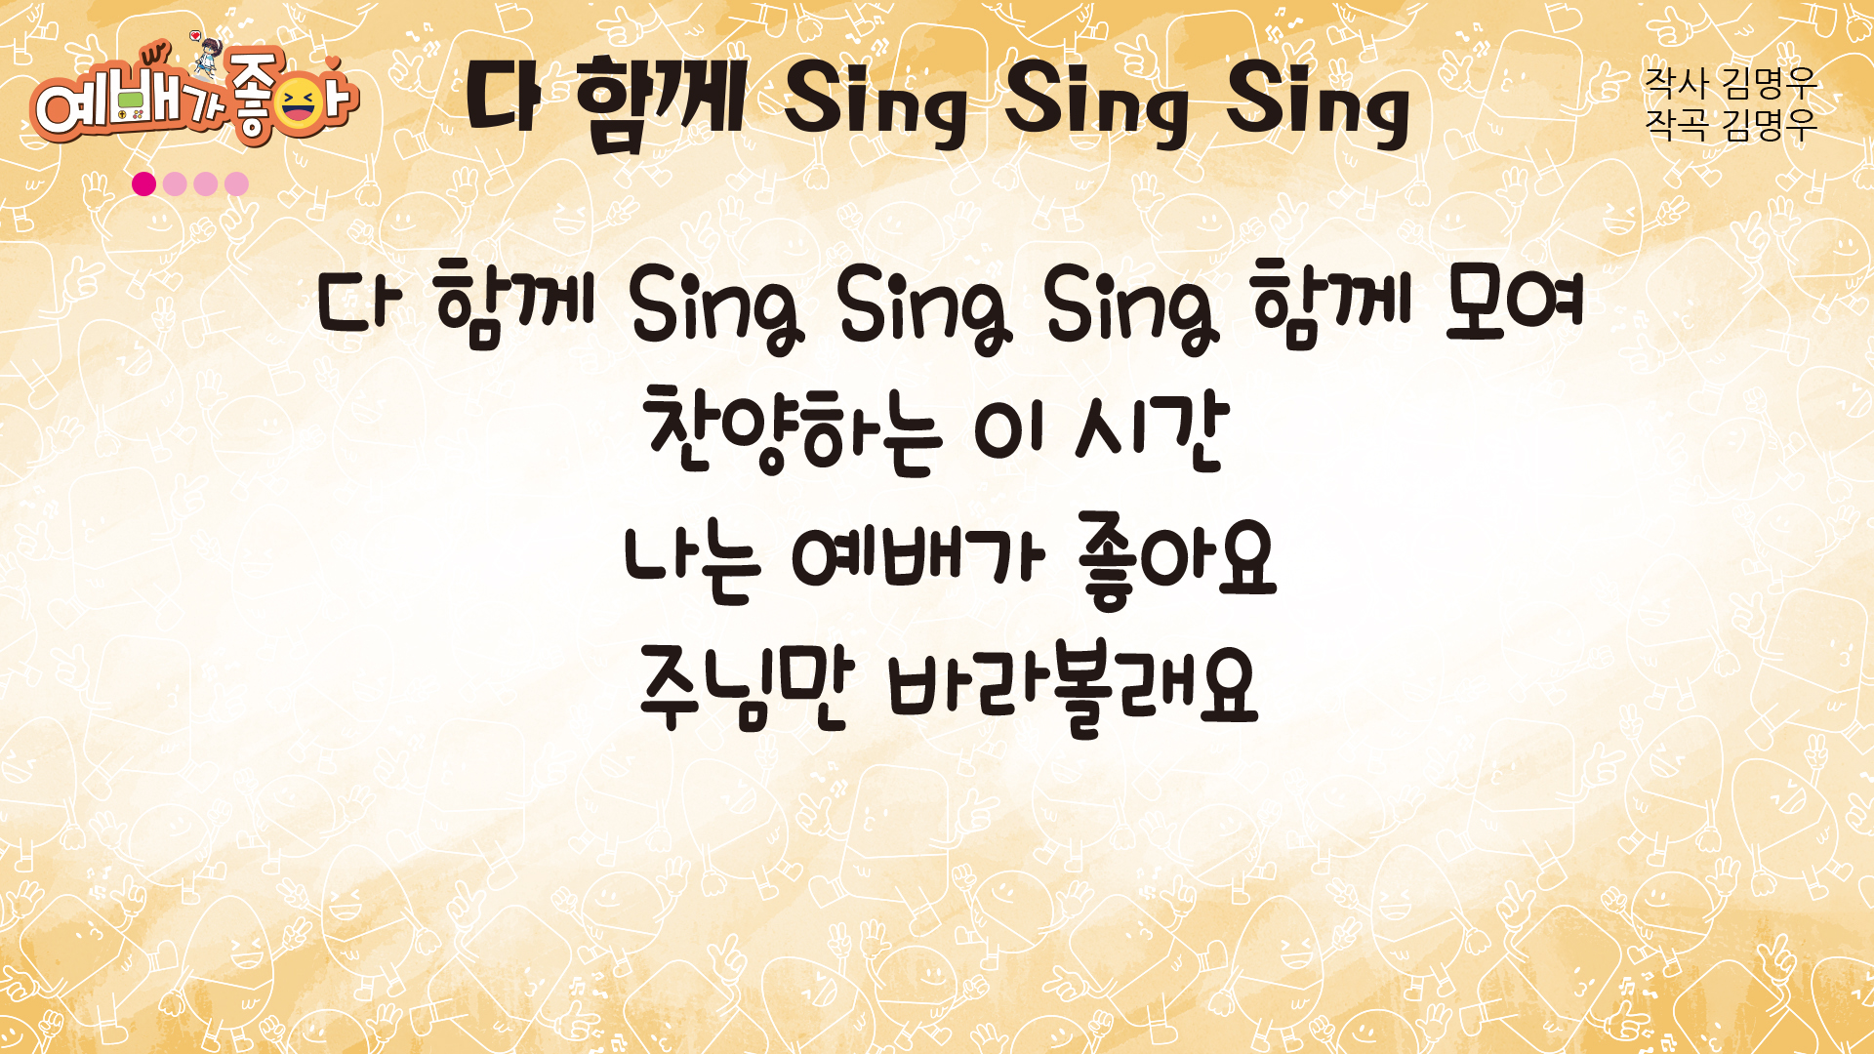

Slide 23
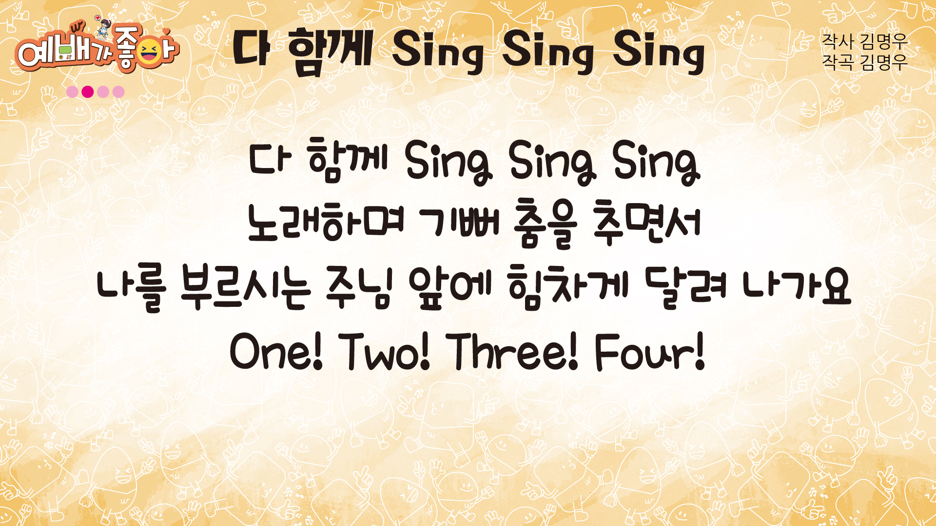

Slide 24
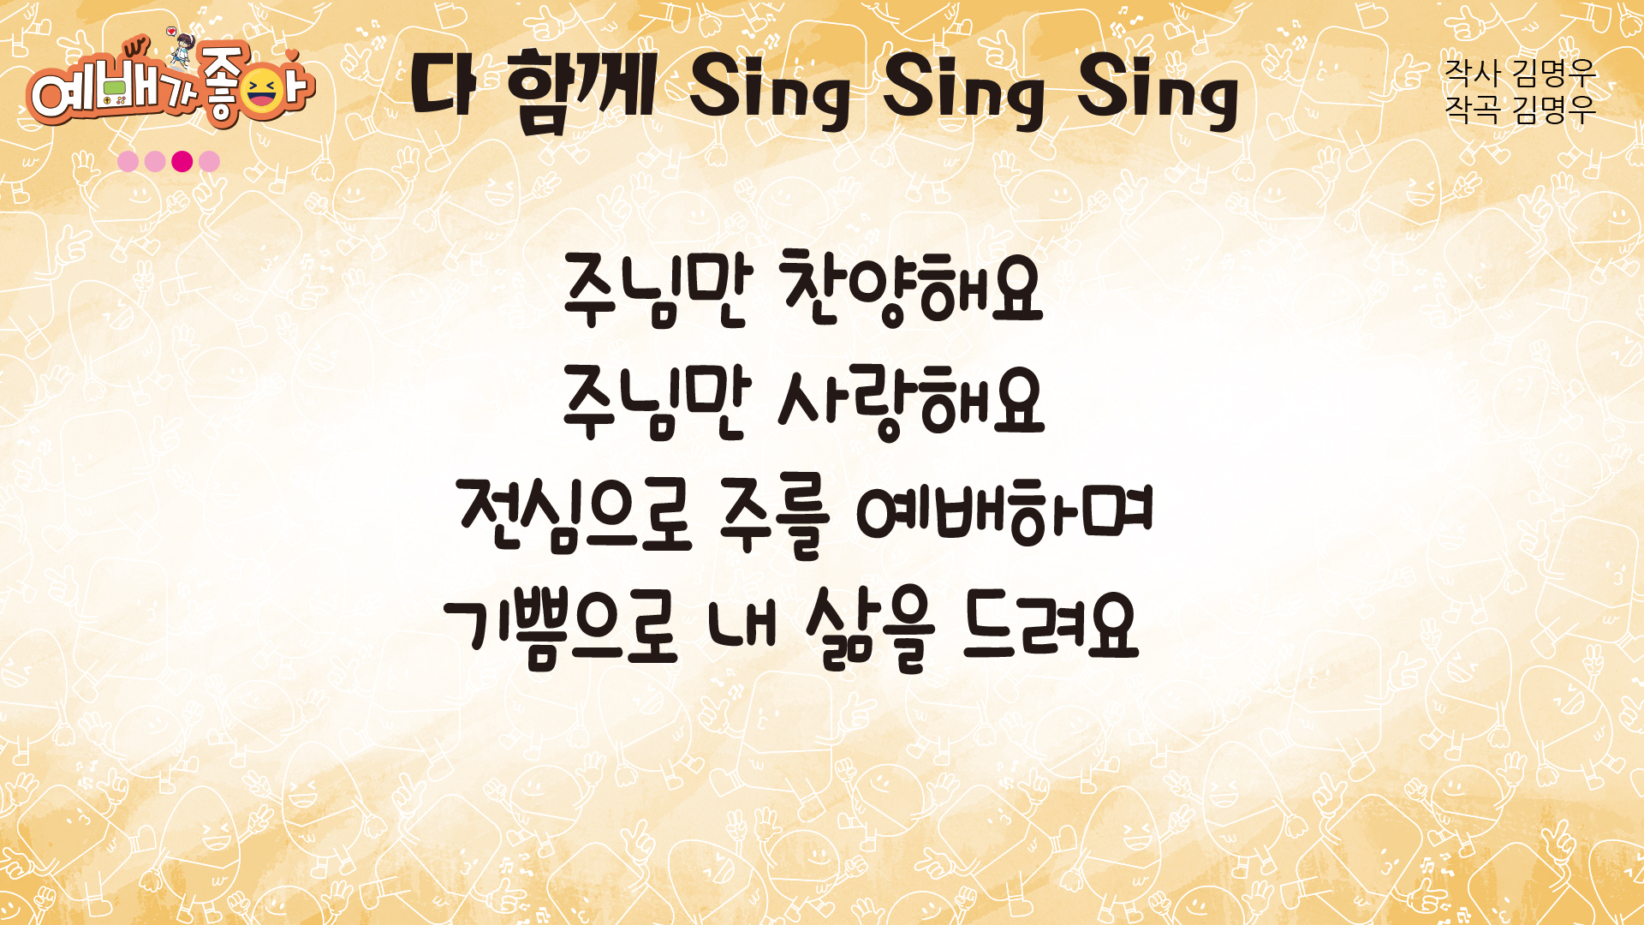

Slide 25
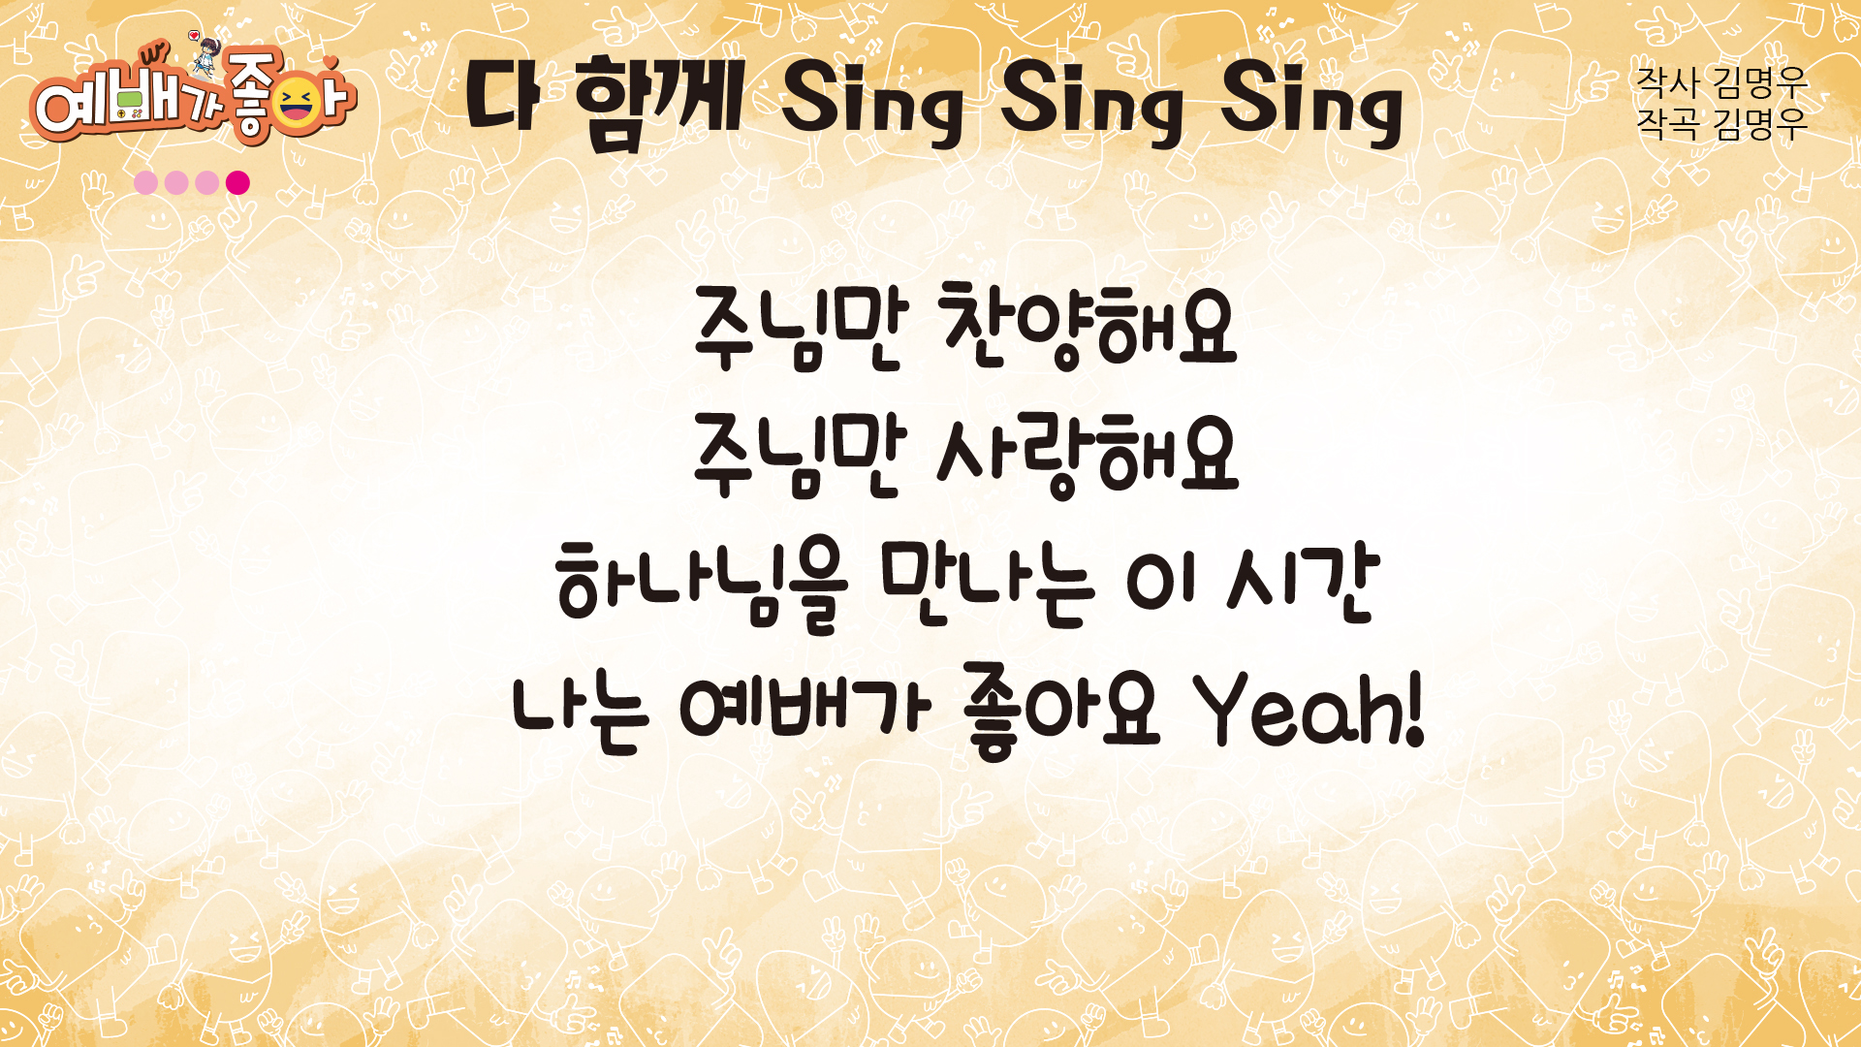

Slide 26

대표기도
김여련 어린이

Slide 27

성경봉독
요한복음 4장 24절

Slide 28

성경봉독- 요한복음 4장
24 하나님은 영이시니
예배하는 자가 영과 진리로
예배할 지니라

Slide 29
예배가 좋아
설교
지하람 전도사님

Slide 30
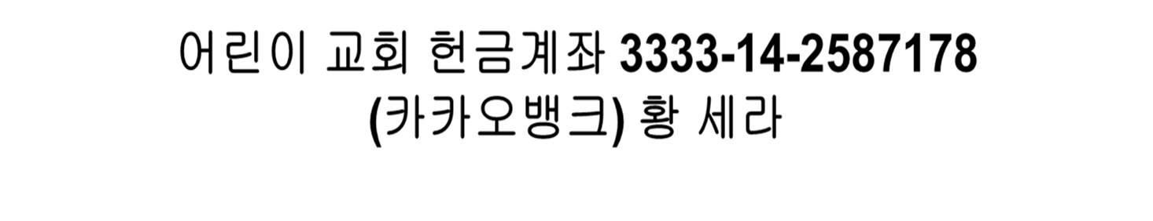

Slide 32
헌금기도
한유은 어린이

Slide 33


Slide 34
광 고
여름성경학교가 하나님의 은혜와 축복 속에 진행되었습니다.
2. 예배 후 워십규브 만들기가 진행됩니다.
3. 다음주는 성만찬 통합 예배입니다.
4. 다다음주에 8월 생일잔치가 있습니다.
5. 다다음주 예배위원은 사회 이수진 선생님,
대표기도 문성윤 어린이, 헌금기도 박시은 어린이 입니다.
Notes:
마우스 오른쪽 클릭 후 텍스트편집(문자열추가) 버튼 누른후 텍스트 삽입 바랍니다

Slide 35

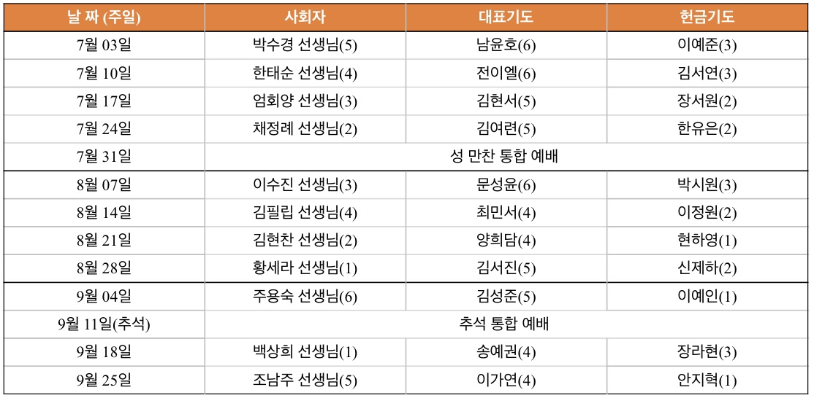
7월, 8월, 9월 예배 위원
신민하(1)

Slide 36
주기도문
하늘에 계신 우리 아버지여,
이름이 거룩히 여김을 받으시오며,
나라가 임하시오며,
뜻이 하늘에서 이루어진 것같이
땅에서도 이루어 지이다.

Slide 37
주기도문
오늘 우리에게 일용할 양식을 주시옵고,
우리가 우리에게 죄 지은 자를
사하여 준 것같이
우리 죄를 사하여 주시옵고,

Slide 38
주기도문
우리를 시험에 들게 하지 마시옵고,
다만 악에서 구하시옵소서.
나라와 권세와 영광이 아버지께
영원히 있사옵나이다. 아멘.

Slide 39

현대교회
어린이교회
초등부
한 주간
배운 말씀대로
승리하고
다음 주일에
만나요
하나님께
영광을~

